Slide 1








TRƯỜNG ĐẠI HỌC GIAO THÔNG VẬN TẢI
AN TOÀN BẢO MẬT THÔNG TIN
MÃ HÓA CỔ ĐIỂN
NHÓM 2

Slide 2

THÀNH VIÊN TRONG NHÓM

Slide 3
Nguyễn Bá Tuấn
201200392

Slide 4

Ghi rõ thông tin (1)
Nguyễn Đức Thuận
201210356

Slide 5
Chức vụ trong nhóm (2)
Chức vụ trong nhóm (4)
Ghi rõ thông tin (2)
Ghi rõ thông tin (4)
Họ Và Tên
(2)
Ngô Trung Kiên
201200188

Slide 6
Họ Và Tên
(3)
Trần Bảo Quốc
201200302

Slide 7
Họ Và Tên
(3)
Hà Hoàng Oanh
201200267

Slide 8


NHÓM 2
Mật mã Caesar
Mật mã Vegenere
BẮT ĐẦU THUYẾT TRÌNH
Mã hóa chữ đơn
NHÓM 2
Mật mã ma trận khóa Playfair
Mật mã hoán vị (Rail fence)
MÃ HÓA CỔ ĐIỂN

Slide 9
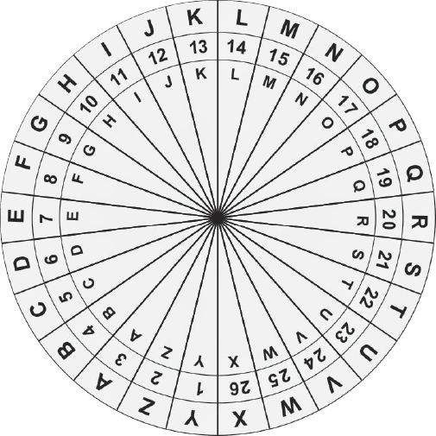
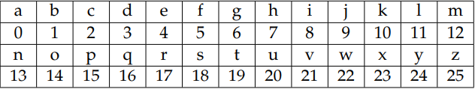
Mã Caesar
Mã Caesar là một trong những loại mã hóa đơn giản nhất được sử dụng trong lịch sử.
Các ký tự trong thông điệp sẽ được dịch sang ký tự khác, thông qua việc dịch chuyển các chữ cái một số bước theo bảng chữ cái. Số bước này được gọi là khoá.
Input: M = AWOMANGIVESANDFO. Key: K = 11
Output: C =
L
H
Z
X
L Y R T G P D L Y O Q Z

Slide 10
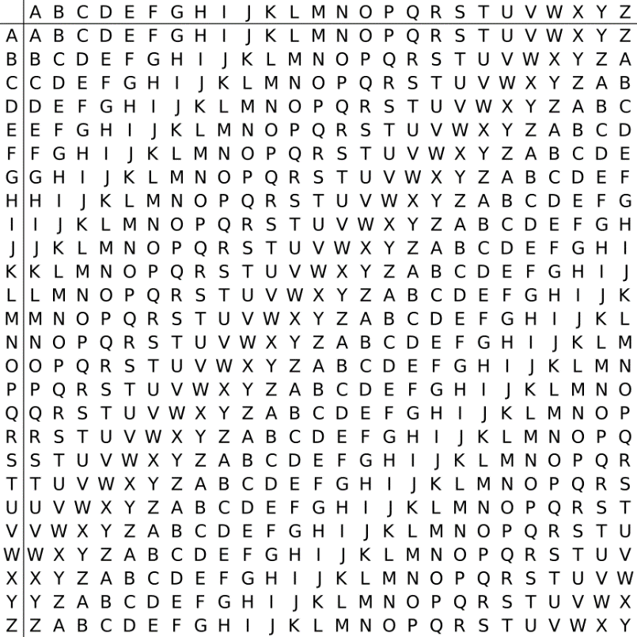
Mật mã Vigenere
Mã Vigenere là một loại mã hóa đa chìa khoá, nghĩa là nó sử dụng nhiều khóa thay vì chỉ một khóa như mã Caesar. Các khóa này được sử dụng để mã hóa các phần khác nhau của thông điệp.
Lặp khóa
Autokey
Group Name

Slide 11

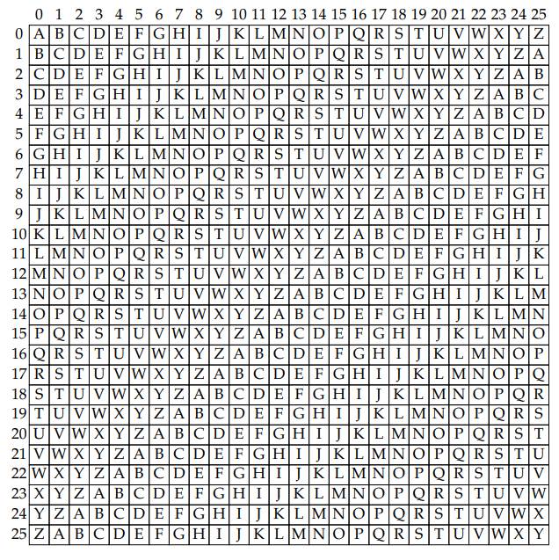

Mã vigenere-Lặp khóa
Vigenere lặp khóa (hay còn gọi là mã Vigenère kinh điển) là phương pháp mã hóa Vigenère đơn giản nhất. Nó sử dụng khóa của người gửi để lặp lại nhiều lần để tạo ra một khóa dài hơn. Khóa lặp lại này được sử dụng để mã hóa các ký tự của thông điệp.
Input: M = HONESTYISTHEBE. Key: K = ABADBE
M: HONEST YISTHE BE
K: ABADBE ABADBE AB
A | B | C | D | E | F | G | H | I | J | K | L | M | N | O | P | Q | R | S | T | U | V | W | X | Y | Z
26 | 27 | 28 | 29 | 30 | 31 | 32 | 33 | 34 | 35 | 36 | 37 | 38 | 39 | 40 | 41 | 42 | 43 | 44 | 45 | 46 | 47 | 48 | 49 | 50 | 51
Output:
H
P
N
HTX YJSXII BF

Slide 12
Mã vigenere-Autokey
Vigenere autokey sử dụng khóa và các ký tự đã được mã hóa từ thông điệp để tạo ra khóa dài hơn. Khóa này được sử dụng để mã hóa các ký tự của thông điệp.
Input: M = HONESTYISTHEBE. Key: K = ABADBE
M: HONEST YISTHEBE
K: ABADBE HONESTYI
A | B | C | D | E | F | G | H | I | J | K | L | M | N | O | P | Q | R | S | T | U | V | W | X | Y | Z
26 | 27 | 28 | 29 | 30 | 31 | 32 | 33 | 34 | 35 | 36 | 37 | 38 | 39 | 40 | 41 | 42 | 43 | 44 | 45 | 46 | 47 | 48 | 49 | 50 | 51
Output:
H
P
N
HTXFWFXZXZM

Slide 13
Mã hóa chữ đơn
Mã hóa chữ đơn được sử dụng để mã hóa các ký tự riêng lẻ thay vì mã hóa các khối của các ký tự.
Mã hóa chữ đơn có thể được thực hiện bằng cách tạo một bảng biểu diễn mỗi ký tự bằng một số hoặc ký tự khác.
Input: M = LIKEFATHERLIKESO. Key: K = LYFGMKNERXJPQIVATOHSZDBUCW
A | B | C | D | E | F | G | H | I | J | K | L | M | L | O | P | Q | R | S | T | U | V | W | X | Y | Z
L | Y | F | G | M | K | N | E | R | X | J | P | Q | I | V | A | T | O | H | S | Z | D | B | U | C | W
Output:
P
R
J
MKLSEMOPNJMHV

Slide 14

Mã Playfair là một loại mã hóa đa chìa khoá sử dụng một bảng chữ cái 5x5. Các ký tự của thông điệp sẽ được mã hóa bằng cách tìm kiếm các chữ cái trong bảng và thực hiện một số quy tắc để mã hóa các cặp ký tự.
Mã Playfair
Input: M = SOFARSOGOODSO. Key: K = EASTORW
→ M: SO FA RS OG OX OD SO
E | A | S | T | O
R | W | B | C | D
F | G | H | I | K
L | M | N | P | Q
U | V | X | Y | Z
SO → TE
OG → AK
SO → TE
FA → GE
OX → SZ
RS → BE
OD → DK
Output: TEGEBEAKSZDKTE

Slide 15

MÃ HOÁN VỊ
(Rail fence)
Input: M = WHENINROMEDOASTHER. Key: K = 4
W |  |  |  |  |  | R |  |  |  |  |  | A
 | H |  |  |  | N |  | O |  |  |  | O |  | S |  |  |  | R
 |  | E |  | I |  |  |  | M |  | D |  |  |  | T |  | E
 |  |  | N |  |  |  |  |  | E |  |  |  |  |  | H
Mã hoán vị mã hóa các ký tự bằng cách thay đổi vị trí của chúng trong thông điệp.
Mã Rail Fence là một phương pháp mã hoá đơn giản bằng cách viết các ký tự của thông điệp theo các đường chéo (rail) trên một lưới chữ cái
Output: WRAHNOOSREIMDTENEH

Slide 16
THANKS FOR WATCHING

Slide 17

ANY QUESTION!

